Slide 1

Etec Professor Basilides de Godoy
Trabalho de conclusão de curso do curso de informática
3º Ano 2018

Slide 2
Integrantes
Arthur Bertucci
Analista de Infraestrutura
Henrique Panisi
Analista Desenvolvedor Mobile
Lucas Claro
Analista de Banco de Dados
Lucas Leôncio✦
Analista de Sistemas
Mateus de Oliveira
Analista desenvolvedor Frontend
Samuel Hiroyuki
Analista desenvolvedor Backend
Victor Hugo Marin
Analista desenvolvedor Backend

Slide 3
Puzzle

Slide 4
Puzzle

Slide 8
Puzzle
Puzzle

Slide 13
Puzzle

Slide 15
Pizza
Pizza

Slide 23
Puzzle
Puzzle
Puzzle

Slide 25
Puzzle

Slide 27
Puzzle

Slide 29
Puzzle
Puzzle
Puzzle
Puzzle

Slide 32
Puzzle

Slide 33





Desenvolvedora de Sistemas e Soluções
Telefone: (11) 2519-6782
Endereço: Av. das Nações Unidas, 8501 - Pinheiros, São Paulo - SP, 05425-070
E-mail: contatopuzzlesolutions@gmail.com
CNPJ: 64.245.374/0001-50

Slide 34

Nosso Cliente
Situação inicial:
Loja física
Registros em papel
Controle de funcionários manual
Público abrangente pequeno

Slide 35
Nosso Cliente
Nosso objetivo:
Criar um loja virtual
Gerenciar dados de forma segura e eficiente
Criar ambiente de trabalho mais moderno
Atrair um público maior

Slide 36
Diagramas de casos de usos

Slide 37
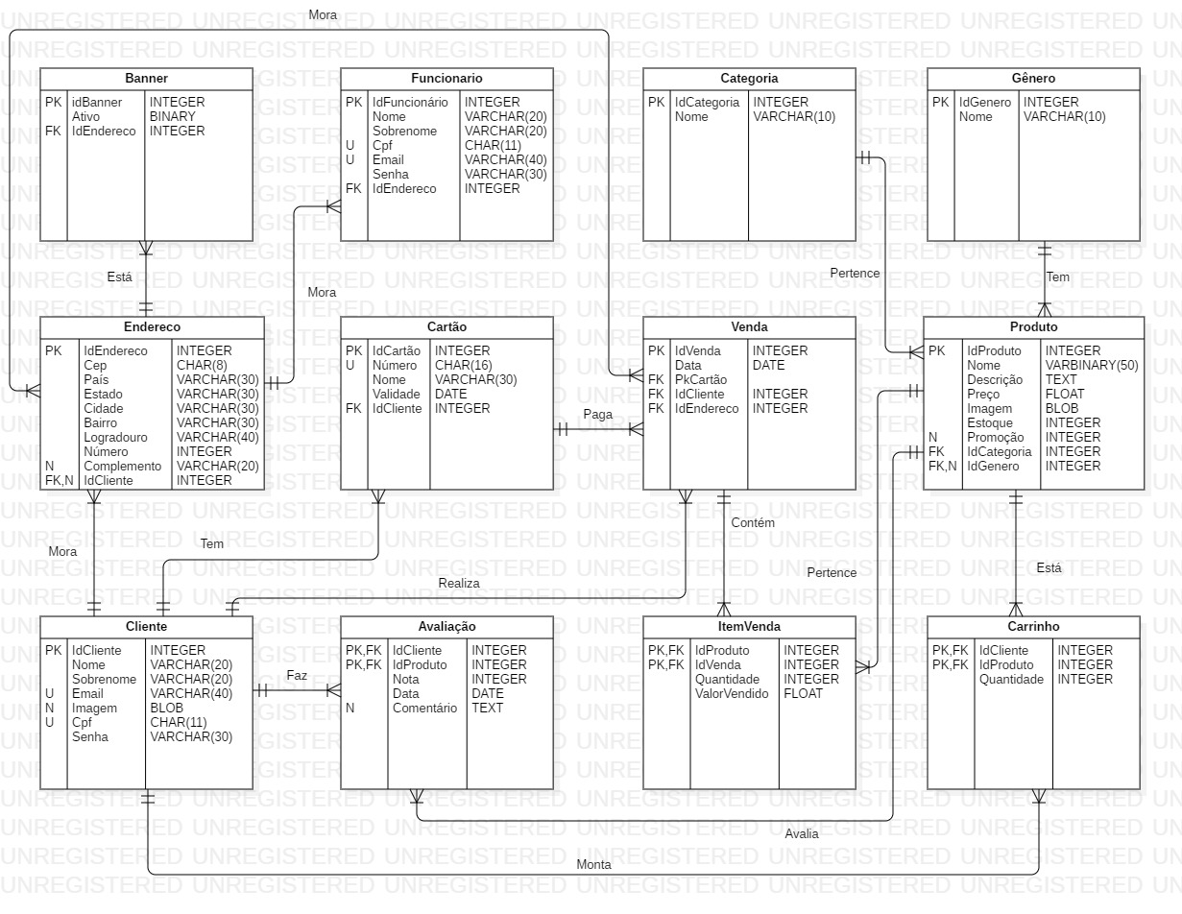
DER

Slide 38
Escritório Scrolls

Slide 39


Sistema Online

Slide 40

Sistema Mobile

Slide 41






Agradecimentos

